Slide 1
ZŠ a MŠ Vroutek zpracoval: Mgr. Ivana Zelenková prosinec 7.r.
Osvícenství –věk rozumu.

Slide 2
- Osvícenství vzniklo v 18.st. – reakce na citové a zbožné baroko. Podpora Osvícenství - vědecko-technický rozvoj a pokrok ve vědě a filozofii.
- Osvícenci místo na víru kladli důraz na rozum ( racionalismus) a místo v boha věřili v člověka. Byly velmi tolerantní. Církev se stala terčem kritiky.
- Názory na vznik světa : - ateisté - v boha nevěřili - panteisté – bůh je přítomen v přírodě - deisté – bůh uvedl svět do pohybu a dále se neprojevuje
- Osvícenecké názory souvisely i s přirozeným právy člověka – právo na sebevyjádření a na právo hlásat svůj názor.

Slide 3
- Osvícenci věřili, že s pomocí vědy dokonale poznají přírodu a svět a následně bude člověk schopen svět měnit a řídit.
- Za největší neštěstí považovali nevzdělanost - kladli velký důraz na vzdělání zaměřené na široké vrstvy obyvatel.
- Byl vydán soubor poznatků o člověku a všem co ho obklopuje – „Encyklopedie aneb racionální slovník věd, umění a řemesel“.
- Příspěvek do encyklopedie-Diderot, Voltaire, Rousseau, Montesquieu.

Slide 4
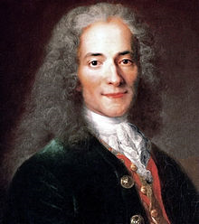
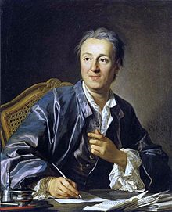
VOLTAIRE
DIDEROT

Slide 5
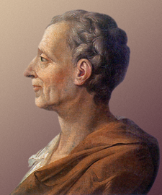
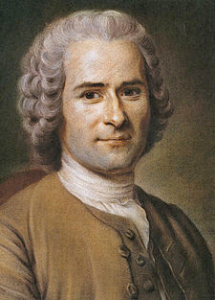
Charles Louis Montesquieu
Jean Jacques Rousseau

Slide 6
- Osvícenecké myšlení ovlivnilo i hospodářský vývoj – požadavek hospodářské svobody jednotlivce bez zásahů státu a cechů – konkurence a tržní hospodářství.
- Významným ekonomem a filozofem osvícenců byl Adam Smith- kniha -1776 „O příčinách bohatství národů“ - nejvíc ovlivnila západní civilizaci.

Slide 7
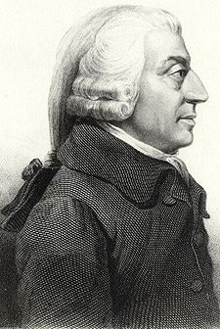
Adam Smith

